Slide 1
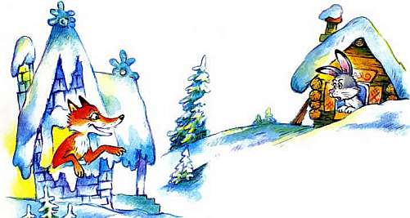

Slide 2
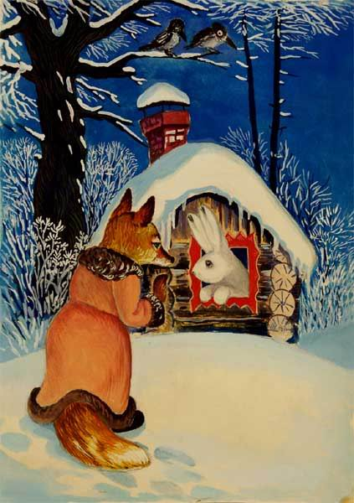

Slide 3
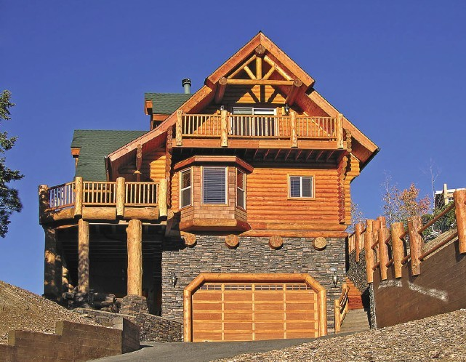
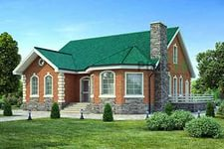
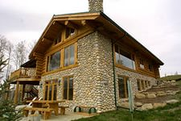
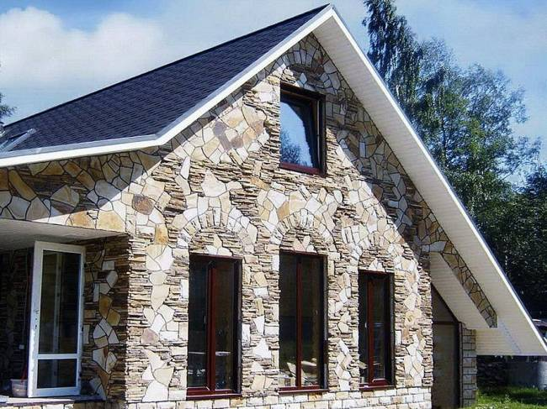

Slide 6
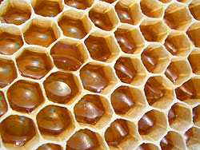
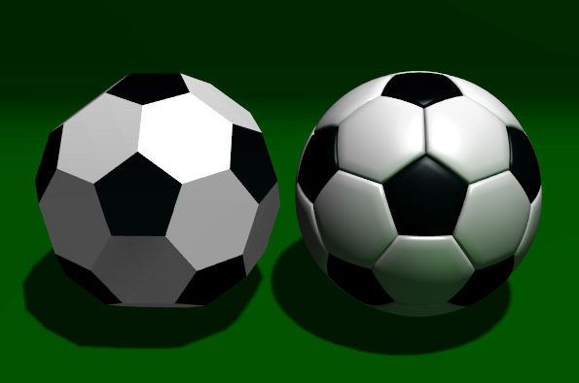
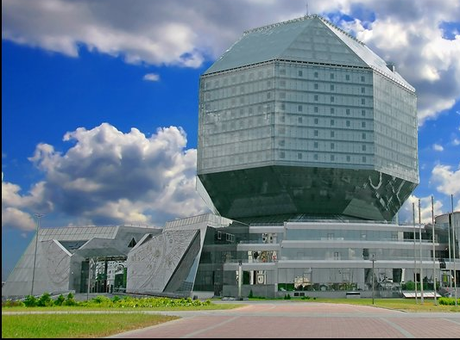

Slide 7
ГЕОМЕТРИК ФИГУРАЛАРНЫ ӘЙТ.
НИНДИ ФИГУРАЛАР КҮППОЧМАККА КЕРӘЛӘР? МОНДА НИЧӘ КҮППОЧМАК БАР?
ТҮГӘРӘК ҺӘМ ОВАЛ НӘРСӘ БЕЛӘН АЕРЫЛАЛАР.? КАЙСЫ ЯКЛАРЫ БЕЛӘН ОХШАШ?

Slide 8
6 > 5
4 < 5

Slide 9
4 = 4

Slide 10
Пирамиданы төзегез
1
3
2

Slide 11
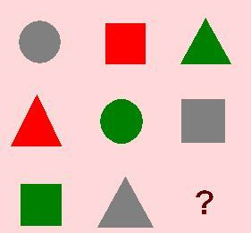
Соңгы рәттә нинди фигура җитми?

Slide 12
